Slide 1
Loi des gaz parfaits
Chapitre 2
p.98-99

Slide 2
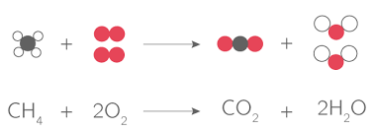
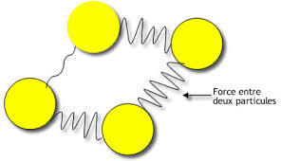
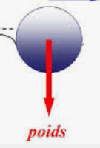
Les caractéristiques d’un gaz parfait
X
Il n’y a aucune interaction entre les particules
(pas d’attraction, pas de réaction chimique, pas de gravité)
Les collisions sont parfaitement élastiques
(les particules rebondissent sans perdre d’énergie)
Le gaz reste en phase gazeuse même à T = 0 K
(logiquement, la substance devrait être solide à cette température)
X
X
Il n’y a pas de gaz parfait dans la réalité.
La théorie sert de référence pour des équations plus complexes.
La loi est une bonne approximation du comportement des gaz
à haute température et à basse pression.

Slide 3
La loi des gaz parfaits
La loi des gaz parfaits met en relation la pression, le volume, la température et la quantité de gaz à un moment donné.
Il n’est plus nécessaire de comparer deux situations (avant/après).
P: pression (kPa)
V: volume (L)
n: quantités de gaz (mol)
T: température (K)
R: constante des gaz (kPa⋅L/mol⋅K)
Attention aux unités!

Slide 4
Loi des gaz parfaits
Si une feuille de formule je vous donnerai:
PV = nRT
8,314 $\frac{kPa ∙ L}{mol ∙ K}$
Chapitre 2
p.98-99
constante des gaz 8,314 $\frac{kPa ∙ L}{mol ∙ K}$
Pression (kPa)
PV = nRT
PV = nRT
Température (K)
Volume (L)
Nombre de moles (mol)
Ainsi, nous pouvons utiliser la constante R (8,314 $\frac{kPa ∙ L}{mol ∙ K}$) de la formule des gaz parfaits afin de trouver une autre variable inconnue ou si un gaz s’approche du concept d’un gaz parfait.

Slide 5
Loi des gaz parfaits
Si une feuille de formule je vous donnerai:
PV = nRT
8,314 $\frac{kPa ∙ L}{mol ∙ K}$
Chapitre 2
p.98-99
RESPECTEZ LES UNITÉS DE MESURE!
constante des gaz 8,314 $\frac{kPa ∙ L}{mol ∙ K}$
Pression (kPa)
PV = nRT
PV = nRT
Température (K)
Volume (L)
Nombre de moles (mol)

Slide 6
Détermination de la constante
des gaz: R
À TPN, le volume molaire est 22,4 L/mol,
T= 0 ºC (273 ºK) et P=101,3 kPa.
De la loi des gaz parfaits, nous avons:
$$R=\frac{PV}{nT}$$
$$R=\frac{101,3 kPa×22,4L}{1 mol×273 K}$$
$$R=8,314 \frac{kPa×L}{mol×K}=8.314 kPa⋅L/mol⋅K$$
La constante R est déterminée de façon empirique (expérimentation en laboratoire).
Ceci permet de regrouper les quatre variables dans une seule équation.

Slide 7
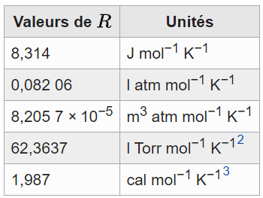
Unité de la constante des gaz parfaits
Chapitre 2
p.98-99
Pourquoi l’unité de mesure de la constante des gaz parfaits est de $\frac{kPa ∙ L}{mol ∙ K}$?
Sachant que la formule de base est:
PV = nRT
Si nous isolons R, nous obtenons:
R = $\frac{PV}{nT}$
Si nous attribuons les unités pour chaque variable nous obtenons:
R = $\frac{kPa ∙ L}{mol ∙ K}$
D’autres variations possibles pour R sont:
Pression en atm
R = 0,082057 $\frac{atm ∙ L}{mol ∙ K}$
R = 8,314 $\frac{J}{mol ∙ K}$
Nous n’utilisons pas ces valeurs…
Pour votre culture personnelle seulement!

Slide 8
Exemple
Chapitre 2
p.98-99

Slide 9
Exemple 1 (Cahier OS chap. 2 exercices suppl. p.8 #4)
Si vous avez terminé, complétez:
p. 100 #2 à 6
p. 111 #2
p. 114 #8 à 10
Chapitre 2
p.98-99
Quel est le volume de 48,15 g de méthane (CH₄) à TPN?
1- Données
2- Formule
3- Calculs
4- Réponse
Conditions TPN
P = 101,3 kPa
V = ?
n =
1 mol → 16,05 g
x mol → 48,15 g
x mol = $\frac{48,15g ∙1 mol}{16, 05g }$
R = 8,314 $\frac{kPa ∙ L}{mol ∙ K}$
T = 273 K
$$PV=nRT$$
$$V= \frac{nRT}{P}$$
$$V= \frac{nRT}{P}$$
$$P= \frac{3 mol∙\text{8,314 }\frac{kPa ∙ L}{mol ∙ K} ∙273 K}{101,3 kPa}$$
$P=$ 67,2 L
V = 67,2 L
3 mol

Slide 10
Exemple 1 (Cahier OS chap. 2 exercices suppl. p.8 #4)
Si vous avez terminé, complétez:
p. 100 #2 à 6
p. 111 #2
p. 114 #8 à 10
Chapitre 2
p.98-99
Dans un contenant de 5 L est placé un gaz (He) sous une pression de 200 kPa. Quelle est la quantité de gaz (He) à la température de -10 ºC?
1- Données
2- Formule
3- Calculs
P = 200 kPa
V = 5 L
R = 8,314 $\frac{kPa ∙ L}{mol ∙ K}$
T = -10 °C + 273 = 263 K
$$PV=nRT$$
$$n= \frac{PV}{RT}$$
$$n= \frac{PV}{RT}$$
$$n= \frac{200 kPa ⋅ 5L}{\text{8,314 }\frac{kPa ∙ L}{mol ∙ K} ∙263 K}$$
$n=$ 0,46 mol
4- Réponse
n = 0,46 mol

Slide 11
Rappel!
TPN (Température et Pression Normales) est une condition où:
T = 0 ºC ou 273 K
P = 101,3 kPa.
Et le volume molaire = 22,4 L/mol (n = 1 mol)
$V=\frac{nRT}{P}$ = $\frac{1 mol × 8,314 \frac{kPa×L}{mol×K} × 273 K}{101,3 kPa}$
$$V=22,4 L$$
Il n’est plus nécessaire de mémoriser cette valeur.
On peut la calculer!

Slide 12
C’est aussi vrai pour les conditions TAPN!
TAPN (Température ambiante et Pression Normales) est une condition où:
T = 25 ºC ou 298 K
P = 101,3 kPa.
Et le volume molaire = 24,5 L/mol (n = 1 mol)
$V=\frac{nRT}{P}$ = $\frac{1 mol × 8,314 \frac{kPa×L}{mol×K} × 298 K}{101,3 kPa}$
$$V=24,5 L$$
Il n’est plus nécessaire de mémoriser cette valeur.
On peut la calculer!

Slide 13
Devoir
Chapitre 2
p.98-99

Slide 14
Devoir
Chapitre 2
p.98-99
Gaz parfaits
p. 100 #2 à 6 – terminer en devoir
p. 111 #2
p. 114 #8 à 10

